Slide 1


2
Global Azure Virtual 2020 #gav2020kr

Slide 2
트랙 C: AI & IoT
곧 Global Azure Virtual 2020가 시작됩니다.
Global Azure Virtual 2020 #gav2020kr

Slide 3
❗ Global Azure Virtual 2020 행동 강령❗
2020 Global Azure Korea는, 서로에 대한 존중을 바탕으로 타인에게 불쾌감을 줄 수 있는 성 정체성, 성적 취향, 장애, 외모, 민족, 국적, 인종, 나이, 정치, 종교 등에 대한 발언은 금지합니다.
행동강령은 2020 Global Azure Korea 행사에 참여하는 모든 개인에게 해당하며 위반 시 퇴장 등의 제재를 받을 수 있습니다. 행동강령 위반 사례에 대한 내용은 공개될 수 있습니다.
모두에게 즐겁고 유익한 이벤트가 될 수 있도록 배려있는 행동 부탁드립니다.
Global Azure Virtual 2020 #gav2020kr

Slide 4
트랙 C: AI & IoT
곧 트랙 C가 시작됩니다.
세션 1 : 13:00 ~ 13:50 : 친절한 사육사의 좌충우돌 동물의 숲 앱 만들기 - 전미정
세션 2 : 14:00 ~ 14:50 : Azure Emotion API UWP 프로그래밍 Step By Step - 김도균
세션 3 : 15:00 ~ 15:50 : 시계열 데이터 예측을 위한 AutoML 만들어보기 - 김태영
세션 4 : 16:00 ~ 16:50 : IoT 를 위한 Azure Sphere 활용 - 윤기석
세션 5 : 17:00 ~ 17:50 : 라즈베리파이와 Azure로 실습장 만들기 - 김영욱
전체 세션 :
https://github.com/krazure/gab2020kr/projects/1
Global Azure Virtual 2020 #gav2020kr

Slide 5
Global Azure Virtual 2020 는 클라우드메이트, 클라우드젠, 마이크로소프트의 후원을 받아 진행되고 있습니다.

Slide 6

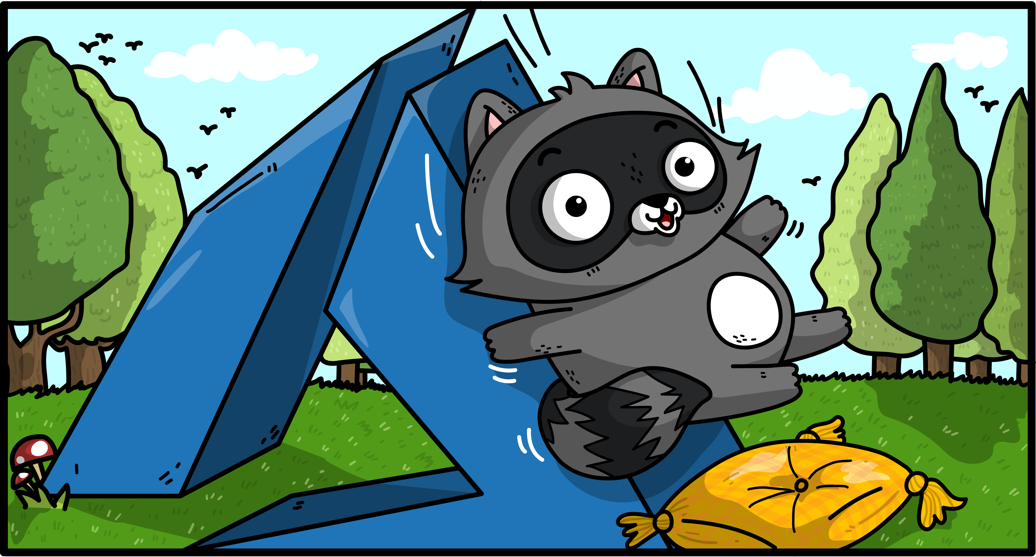




슬기로운 Azure생활
GwangAI
광화문AI
영욱 스튜디오
한국우분투사용자그룹
AI Factory
Kafka 한국 사용자 모임
Global Azure Virtual 2020 는 커뮤니티 주관 행사로 위의 여러 커뮤니티와 함께 진행됩니다.

Slide 7
트랙 C: AI & IoT
Opening
Coming up 친절한 사육사의 좌충우돌 동물의 숲 앱 만들기
Global Azure Virtual 2020 #gav2020kr

Slide 8
깜짝 이벤트
오늘 행사 재미있게 보고 계신가요? #gav2020kr 해시태그와 함께 인증샷과 소감을 sns에 남겨주세요!
트랙 C: AI & IoT
Break
Coming up Azure Emotion API UWP 프로그래밍 Step By Step
Global Azure Virtual 2020 #gav2020kr

Slide 9
트랙 C: AI & IoT
Break
Coming up 시계열 데이터 예측을 위한 AutoML 만들어보기
Global Azure Virtual 2020 #gav2020kr

Slide 10
깜짝 이벤트
오늘 행사 재미있게 보고 계신가요? #gav2020kr 해시태그와 함께 인증샷과 소감을 sns에 남겨주세요!
깜짝 이벤트
오늘 행사 재미있게 보고 계신가요? #gav2020kr 해시태그와 함께 인증샷과 소감을 sns에 남겨주세요!
트랙 C: AI & IoT
Break
Coming up IoT 를 위한 Azure Sphere 활용
Global Azure Virtual 2020 #gav2020kr

Slide 11
트랙 C: AI & IoT
Break
Coming up 라즈베리파이와 Azure로 실습장 만들기
Global Azure Virtual 2020 #gav2020kr

Slide 12
트랙 C: AI & IoT
친절한 사육사의 좌충우돌 동물의 숲 앱 만들기
By 전미정
케라스 코리아, 광화문 AI
Global Azure Virtual 2020 #gav2020kr

Slide 13
트랙 C: AI & IoT
Azure Emotion API UWP 프로그래밍 Step By Step
By 김도균
Global Azure Virtual 2020 #gav2020kr

Slide 14
트랙 C: AI & IoT
시계열 데이터 예측을 위한 AutoML 만들어보기
By 김태영
AI Factory, 케라스 코리아
Global Azure Virtual 2020 #gav2020kr

Slide 15
트랙 C: AI & IoT
IoT 를 위한 Azure Sphere 활용
By 윤기석
Microsoft
Global Azure Virtual 2020 #gav2020kr

Slide 16
트랙 C: AI & IoT
라즈베리파이와 Azure로 실습장 만들기
By 김영욱 영욱스튜디오, Microsoft
Global Azure Virtual 2020 #gav2020kr

Slide 17
Close
참여해주셔서 감사합니다. 녹화 영상은 추후 스피커의 동의 하에 공개합니다.
GwangAI
Global Azure Virtual 2020 #gav2020kr

